Slide 1
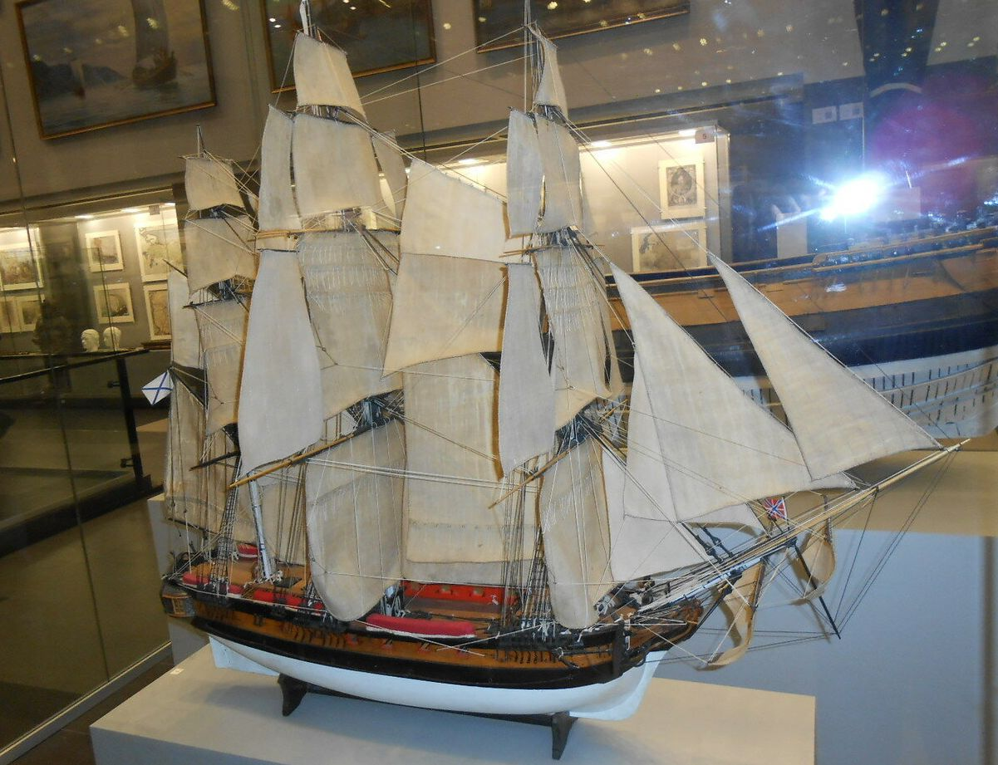
Государственное бюджетное дошкольное образовательное учреждение
детский сад № 7 комбинированного вида
Выборгского района Санкт – Петербурга
«ЭКСКУРСИЯ В ЦЕНТРАЛЬНЫЙ ВОЕННО-МОРСКОЙ МУЗЕЙ ИМЕНИ ПЕТРА ВЕЛИКОГО»
Лексическая тема: «ВОДНЫЙ ТРАНСПОРТ»
Учитель – дефектолог:
Володенкова Людмила Геннадьевна
2021 год

Slide 2
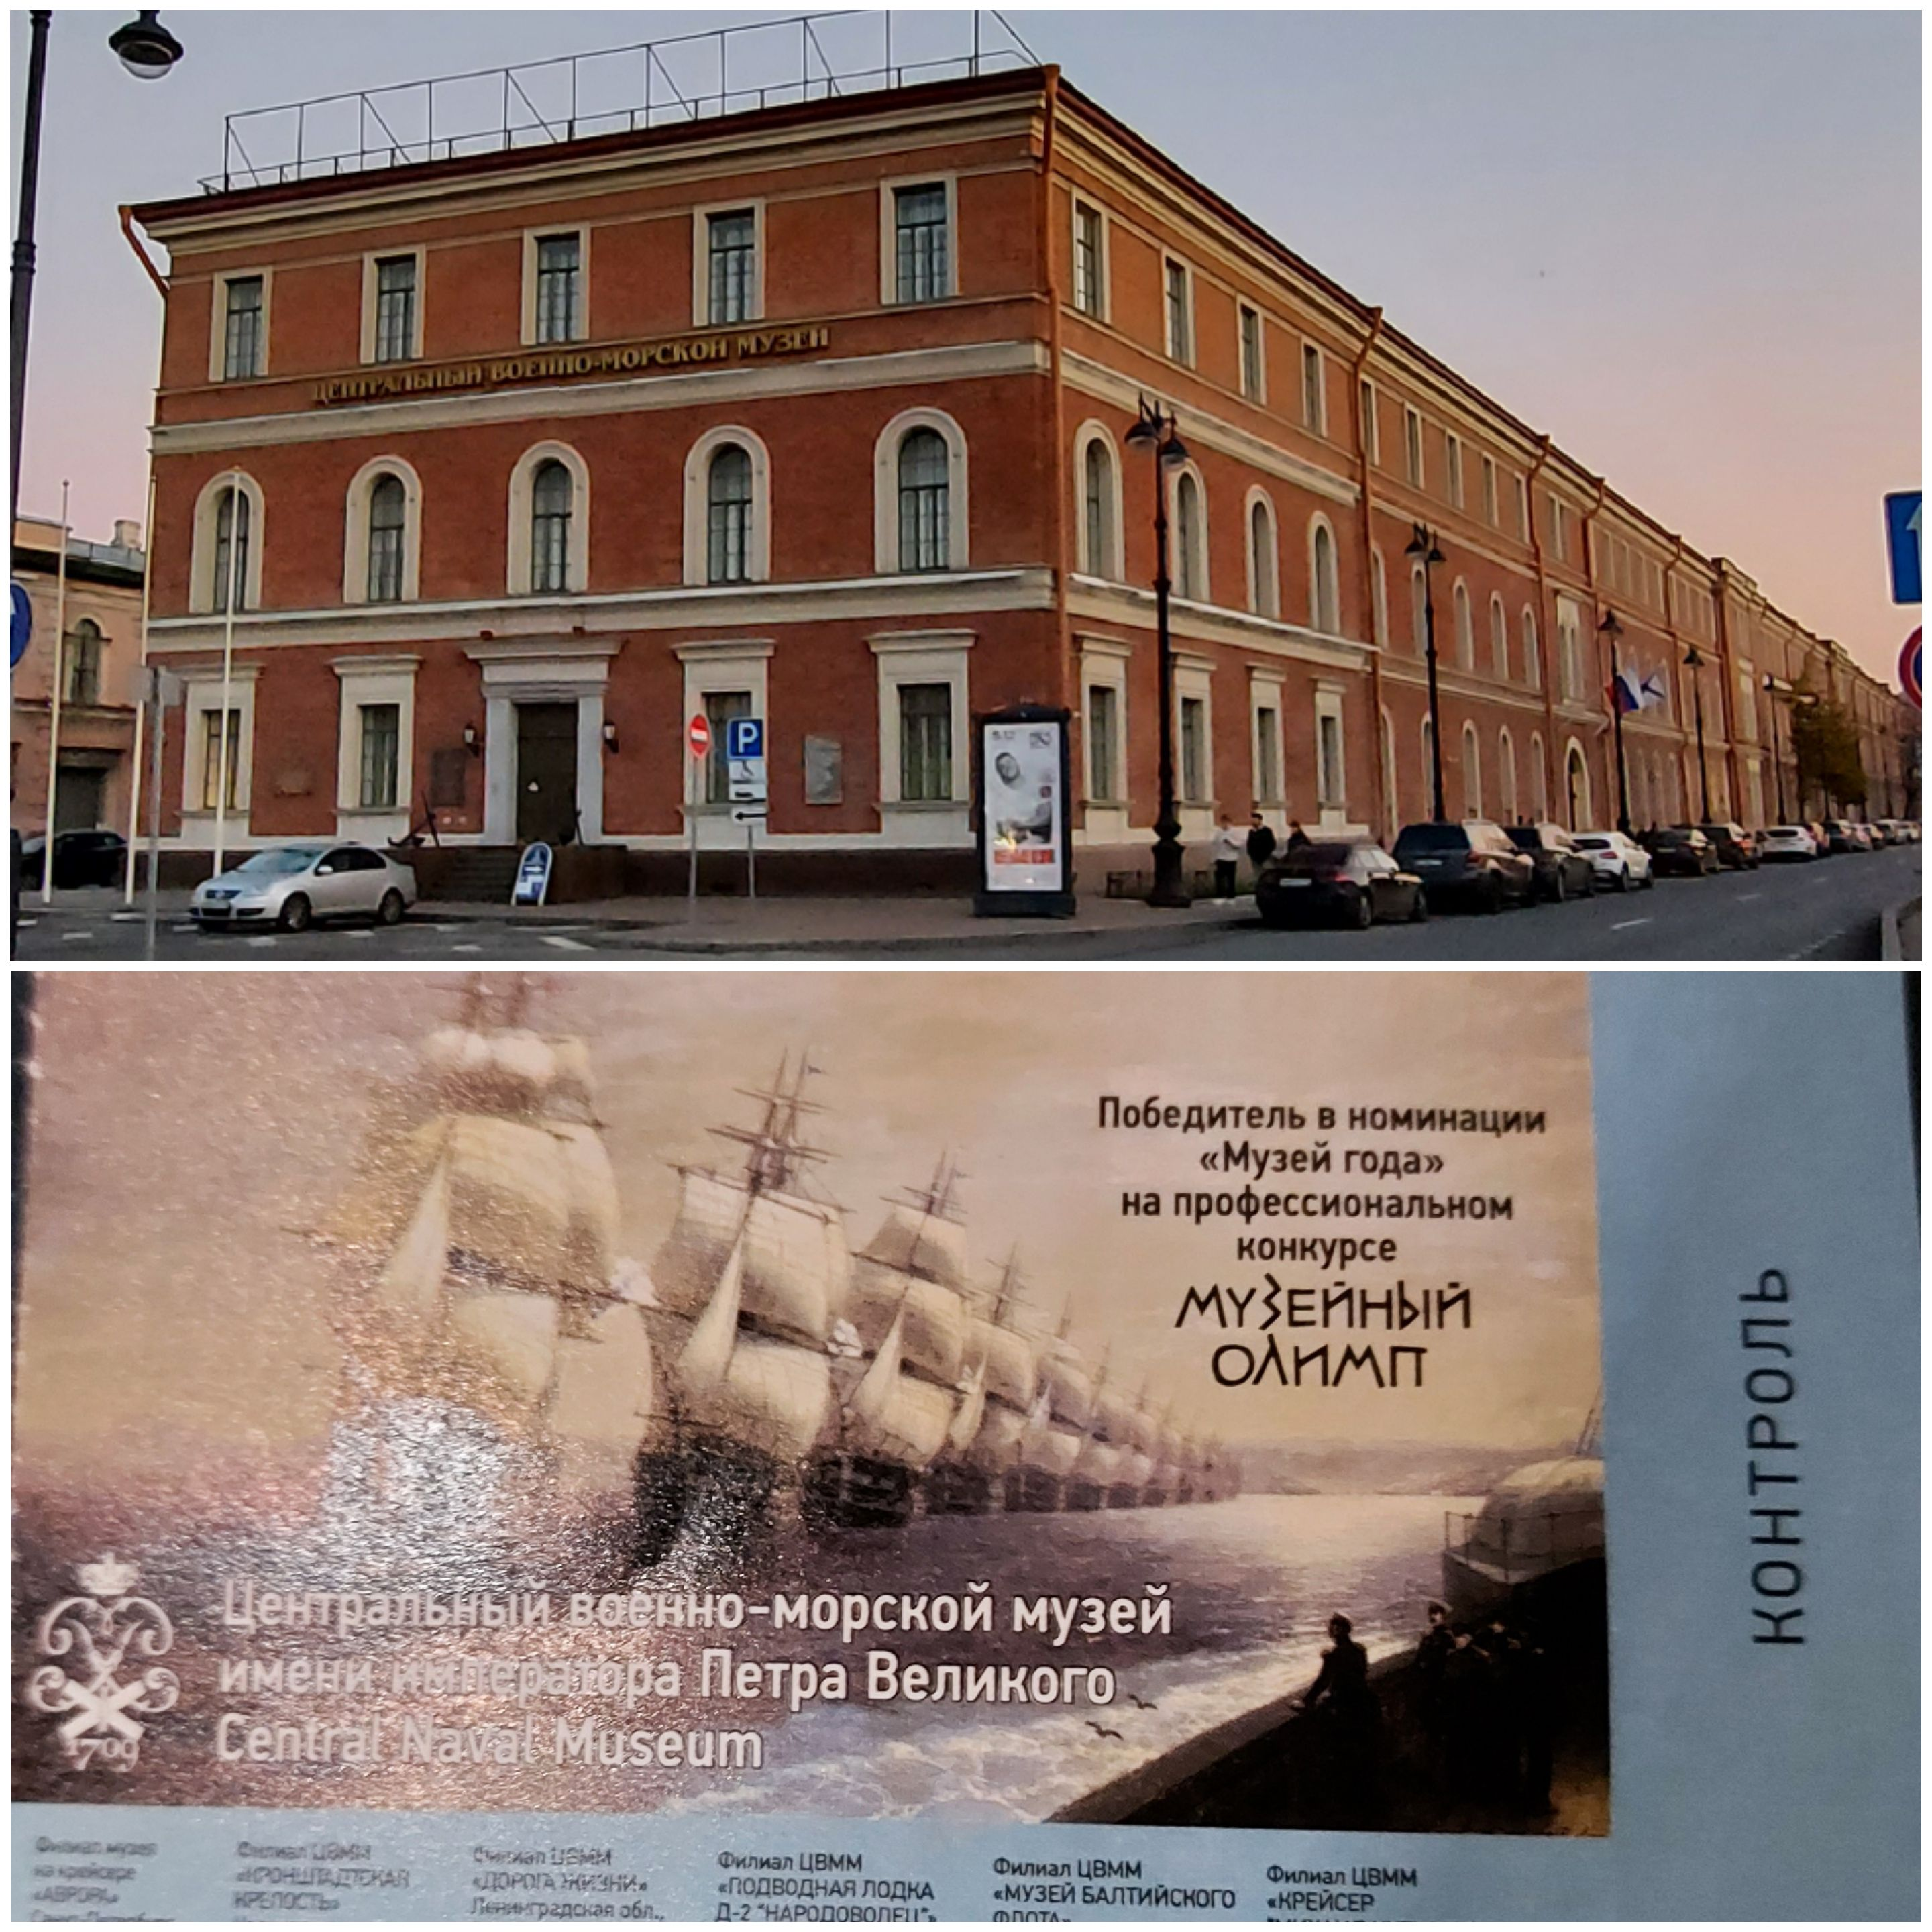
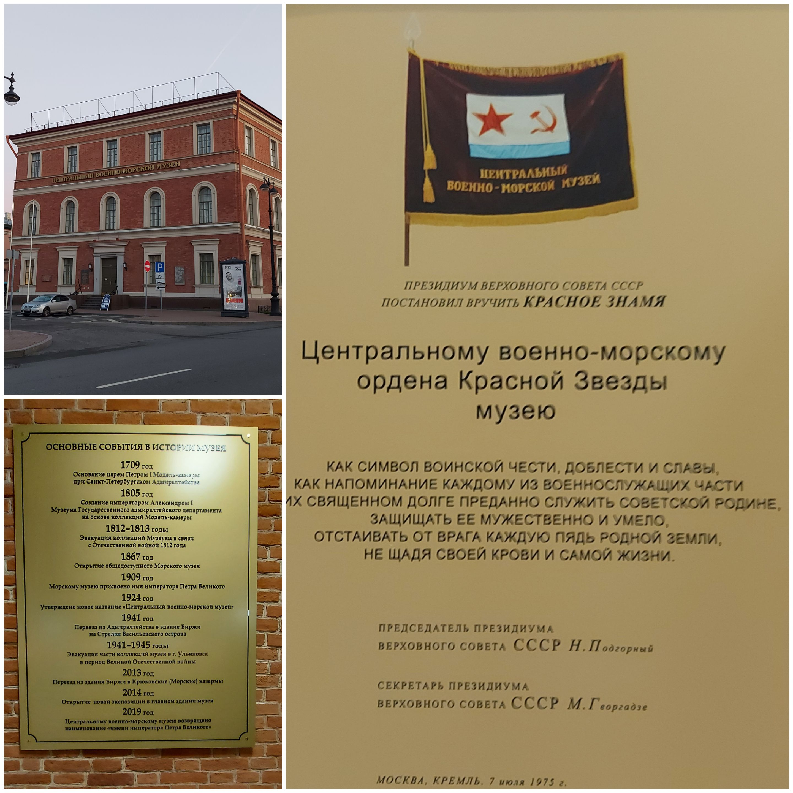
Центральный военно-морской музей имени петра великого

Slide 3
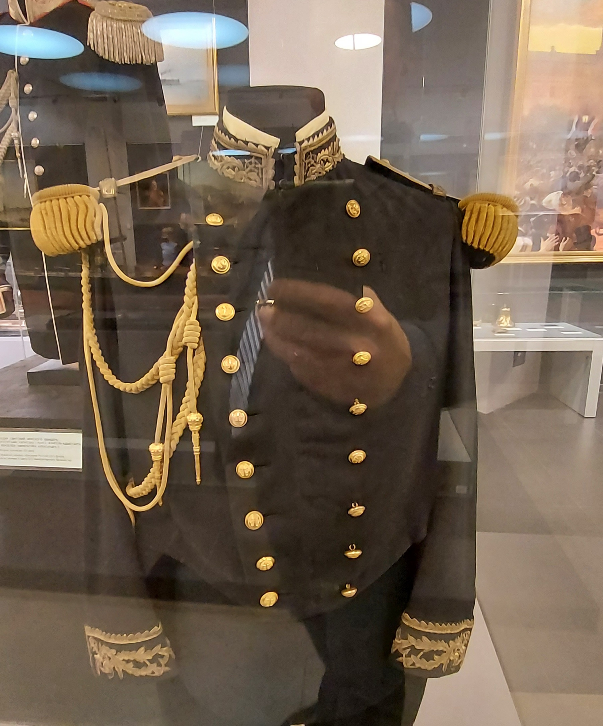
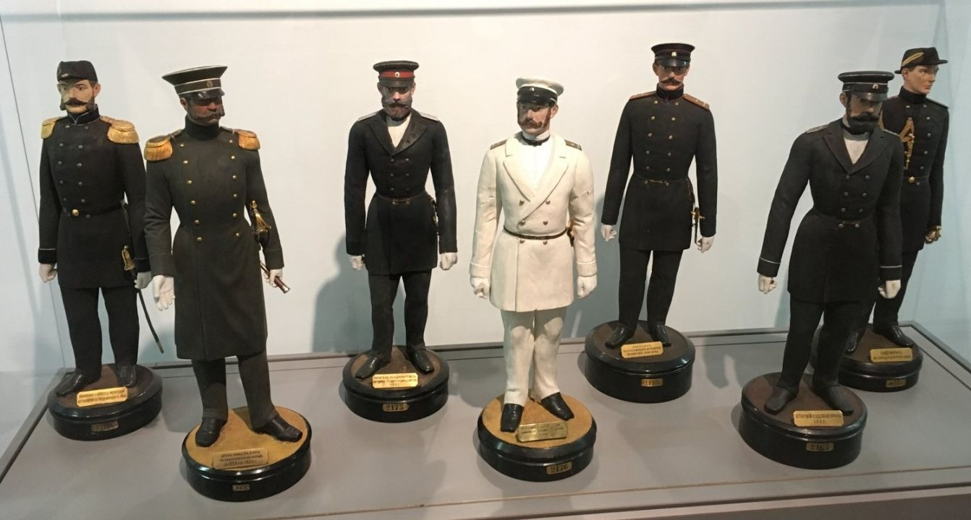
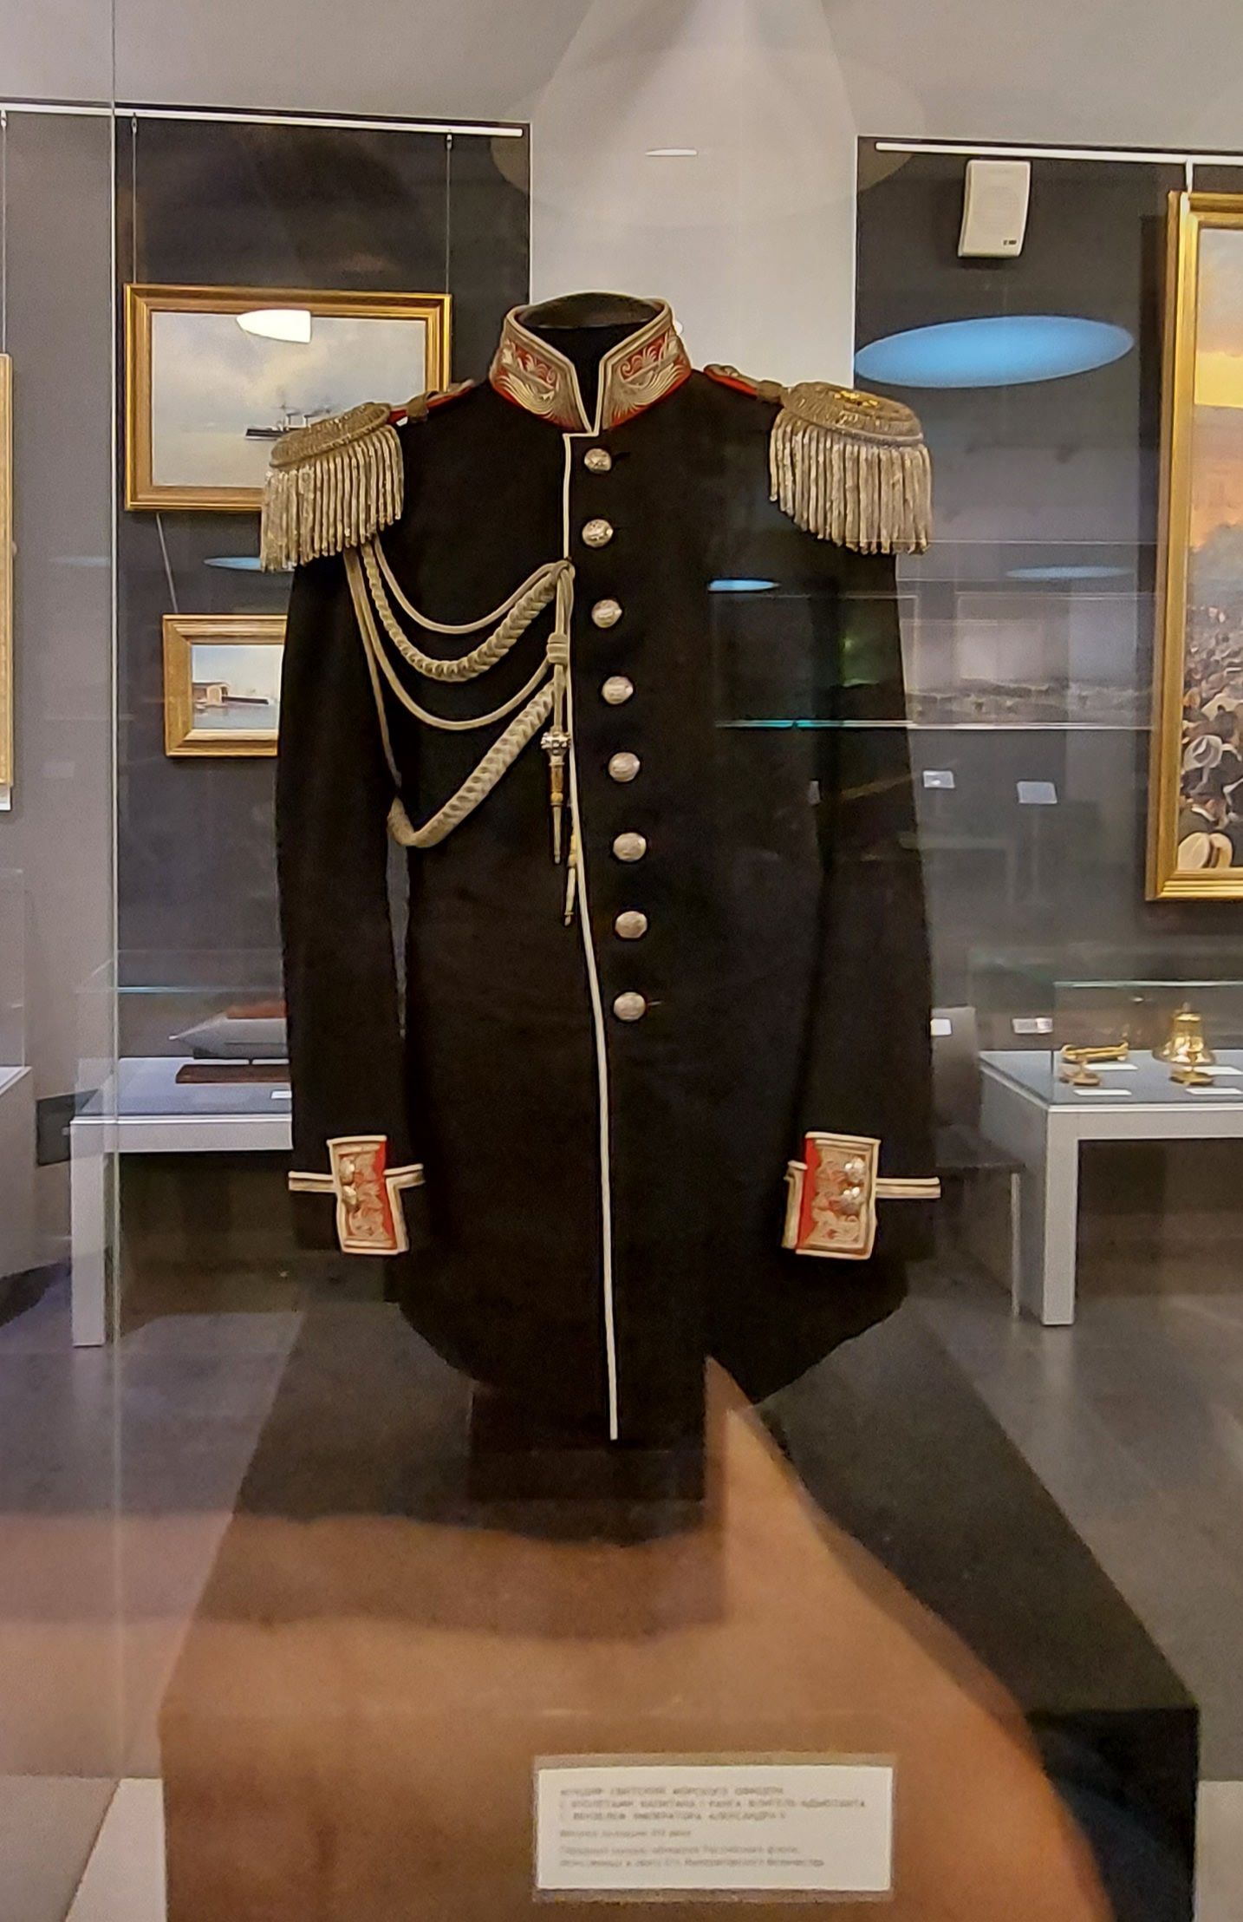
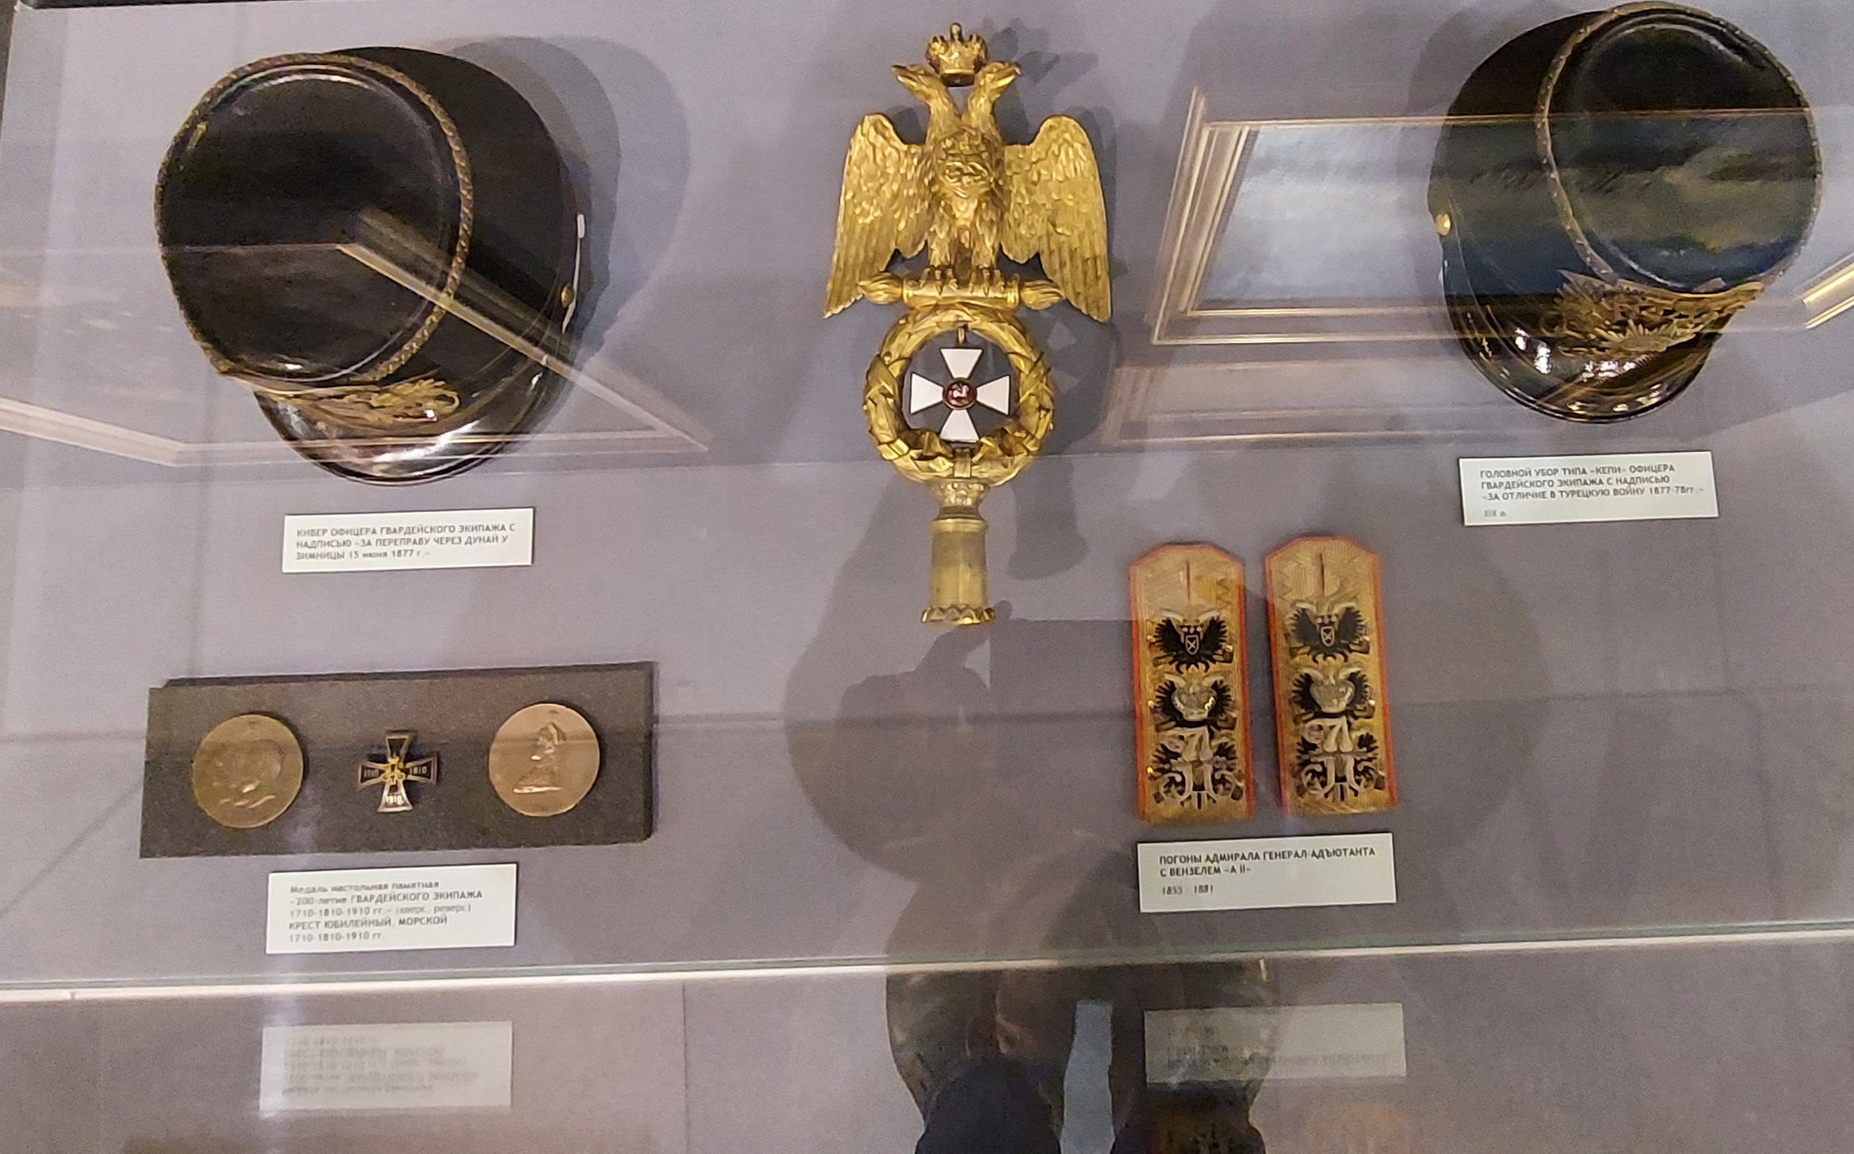
ФОРМА ОДЕЖДЫ МОРСКИХ ОФИЦЕРОВ

Slide 4
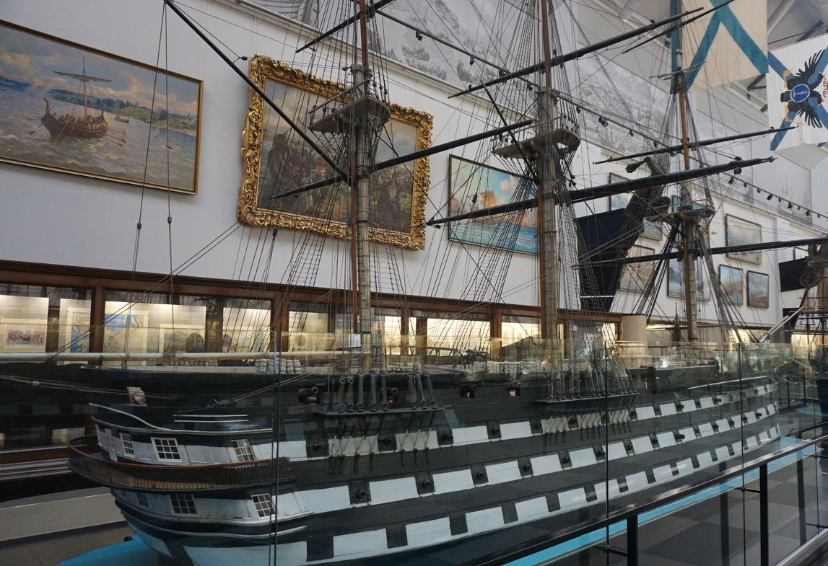
ПАРУСНИК

Slide 5
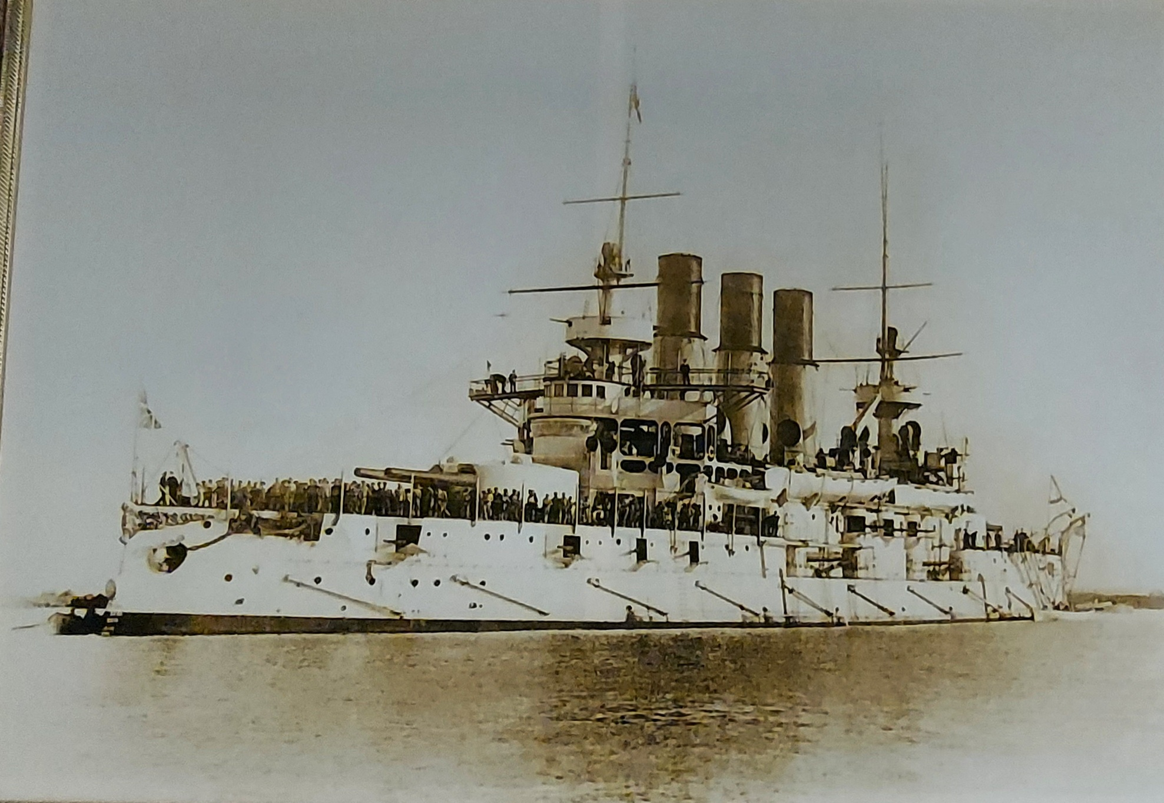
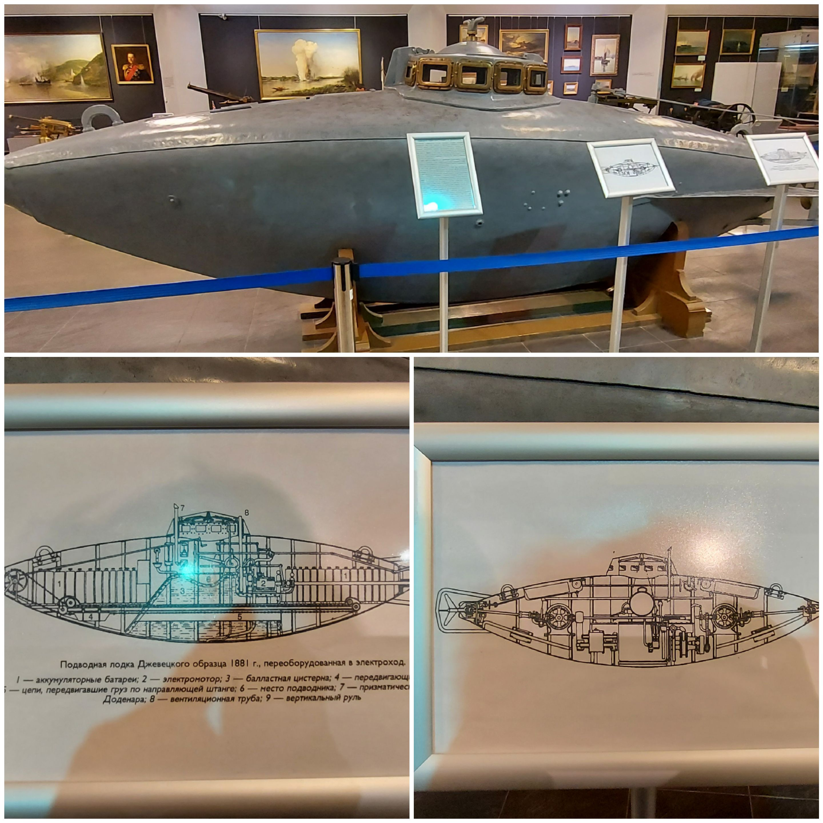
Крейсер И ПОДВОДНАЯ ЛОДКА НАЧАЛА ПРОШЛОГО ВЕКА

Slide 6
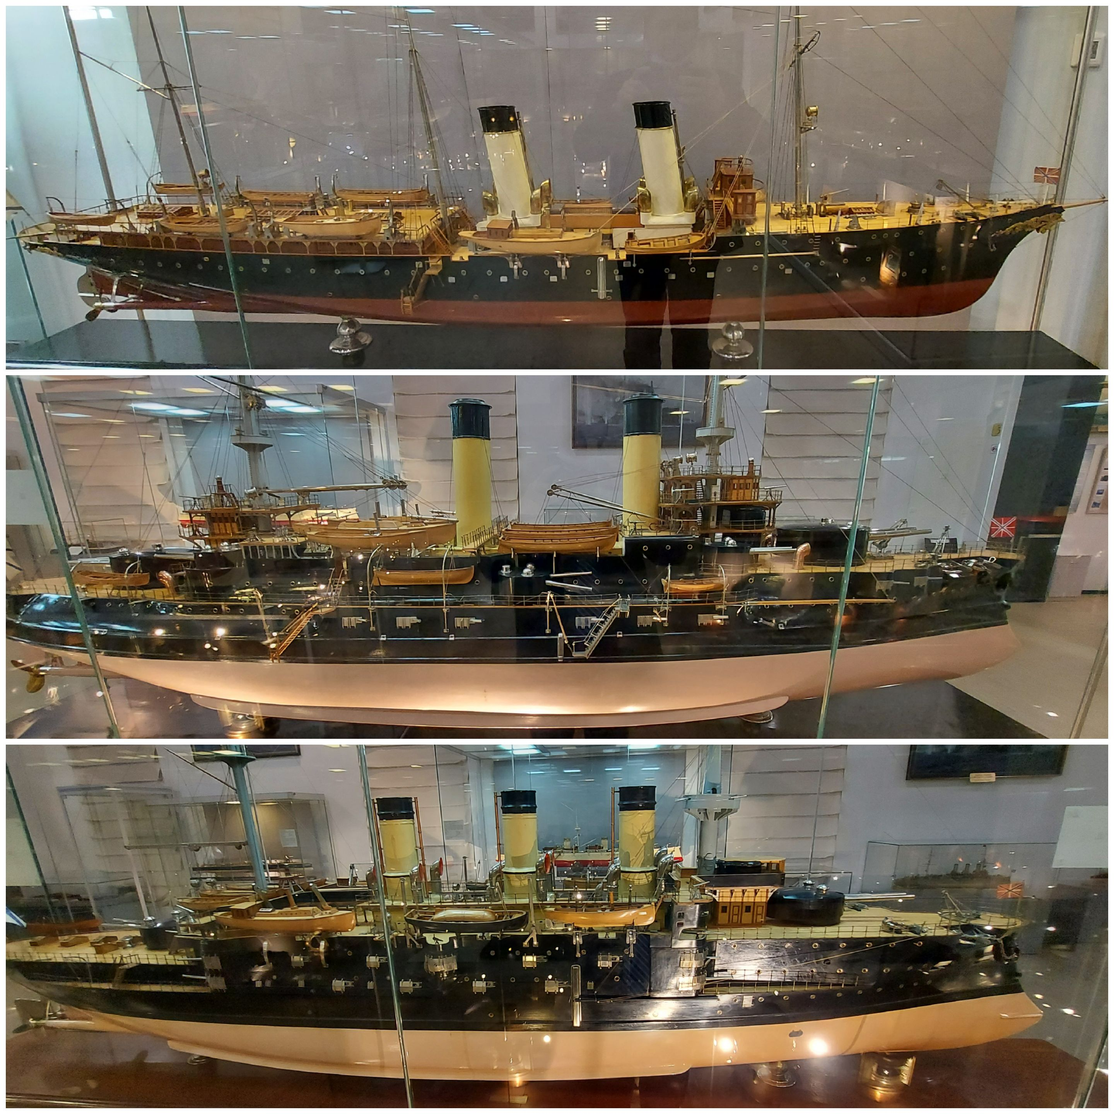
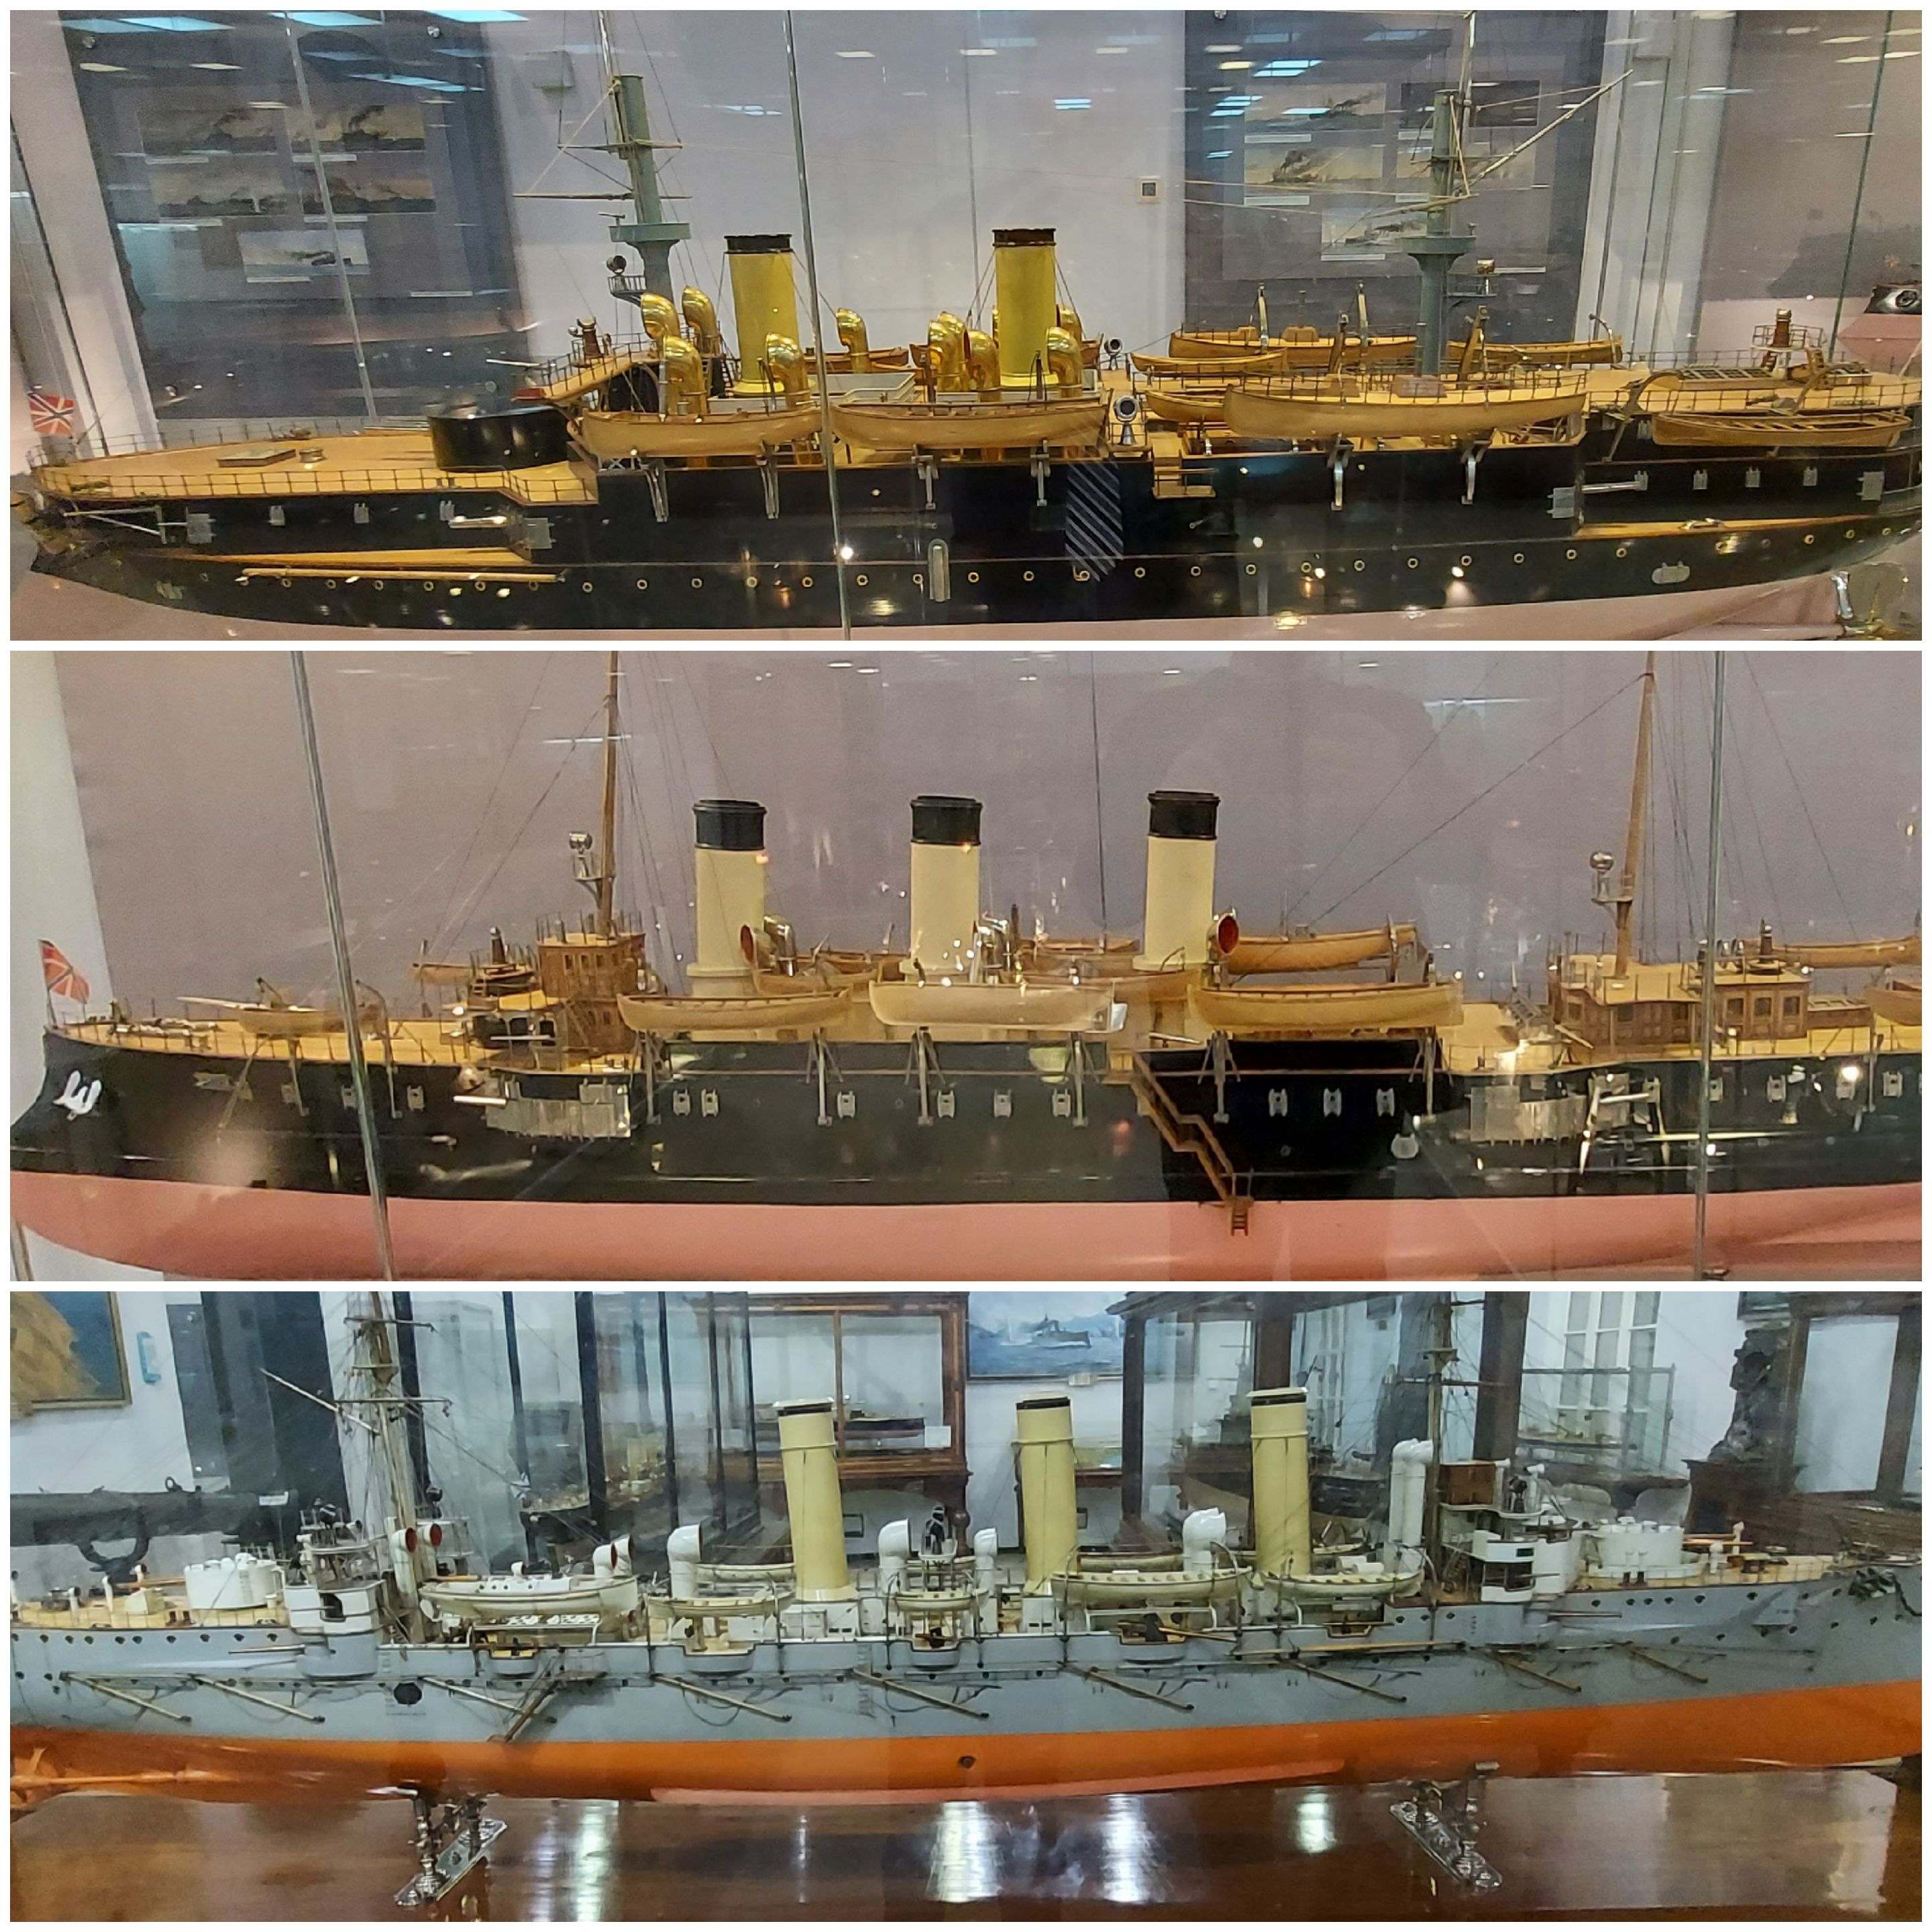
ПЕРВЫЕ ВОЕННЫЕ КОРАБЛИ ПОСЛЕ ПАРУСНОГО ФЛОТА

Slide 7
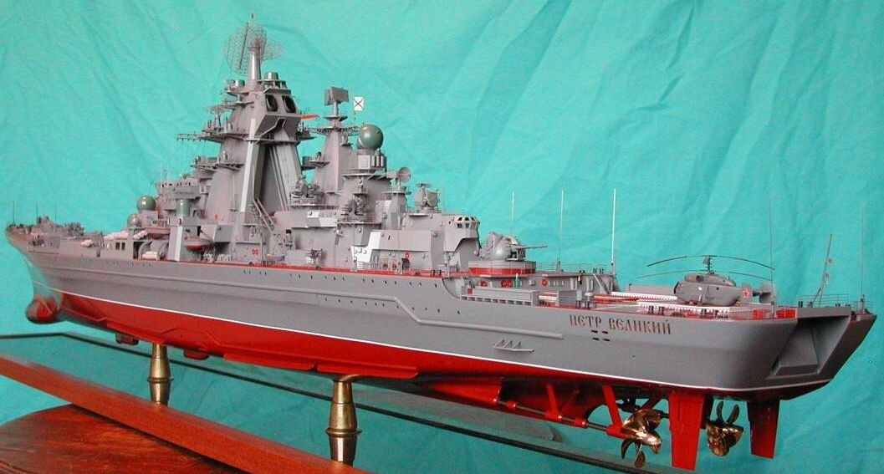
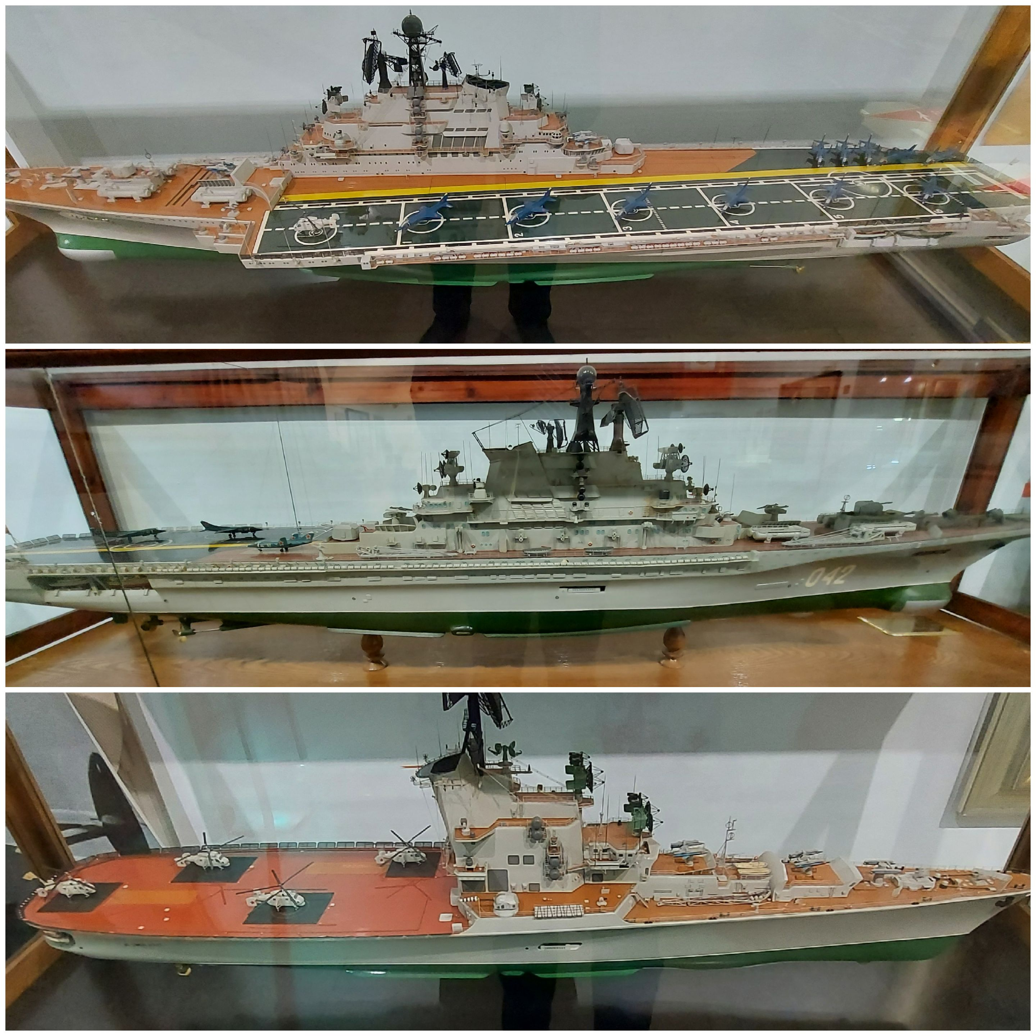
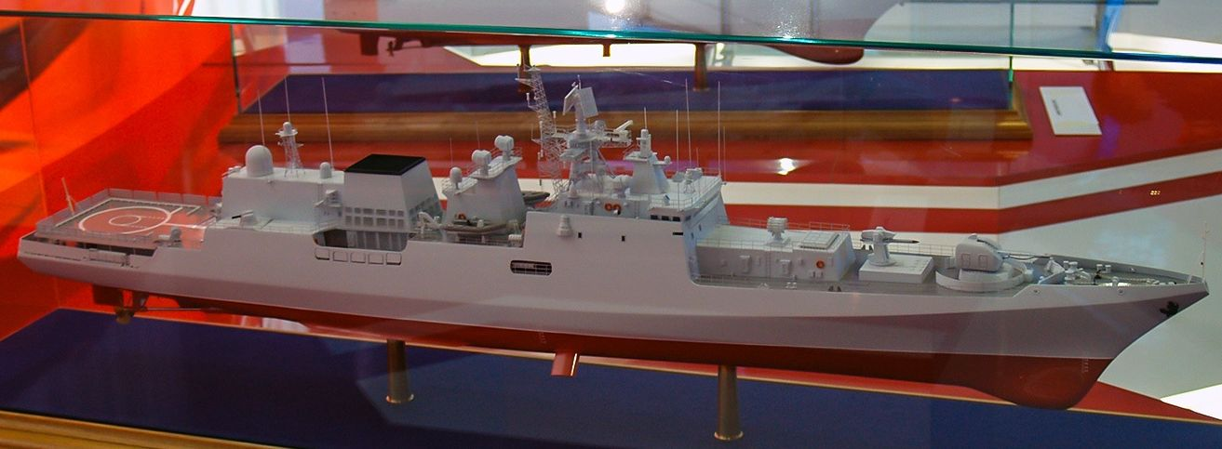
СОВРЕМЕННЫЕ КОРАБЛИ

Slide 8
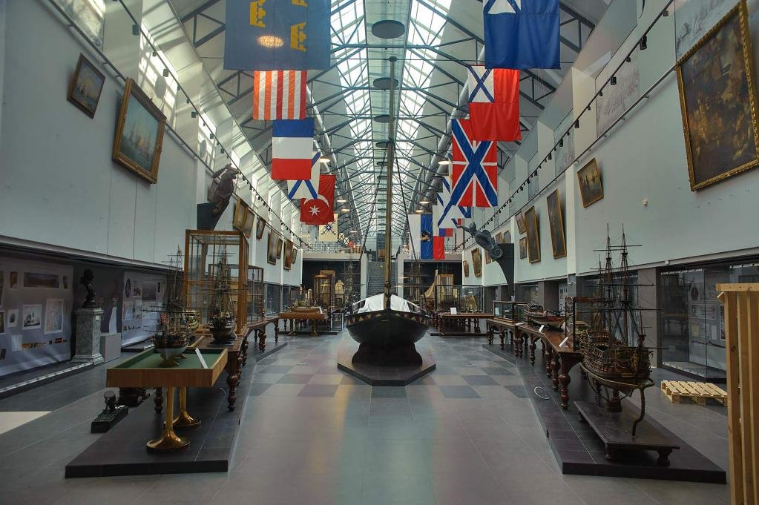
ИНТЕРЕСНАЯ ЭКСКУРСИЯ ПО ЗАЛАМ МУЗЕЯ

